Slide 1

前端求职经验分享
—— 刘思琪

Slide 2
01
前端基础
Js（红宝书）
ES6（阮一峰- ES6 入门教程）
HTML+CSS+浏览器+网络（掘金面经）
Js基础题（冴羽写博客）
算法（剑指offer、慕课网-算法与数据结构）
常考：排序、遍历二叉树、动态规划
笔试题汇总（面试总结的习题）

Slide 3
02
框架-React
基本
虚拟DOM、diff算法
为什么要增加key属性
如何进行性能优化
ReactHooks新api产生的原因是什么
setState是同步还是异步，如何控制
函数式组件与class组件区别
父子组件如何进行数据通信
和Vue区别
加分
this绑定的方式
什么是Fiber、为什么会出现Fiber
受控组件与非控组件
ReactProtal组件作用
ReactContext使用场景
生命周期函数，新版和旧版，废弃的生命周期或者原因是什么
目前项目中用的React版本
源码（这个时候可以针对前面的问题说看过某个关于哪个知识点的源码）
React官方团队博客
慕课网-前端框架及项目面试
慕课网-React源码解析

Slide 4
03
前端技能
Redux怎么使用
Redux原理，connect API内部实现原理
Redux异步处理，Redux-saga，Redux-thunk
Webpack一些关键配置API
Webpack和gulp的区别
Babel的使用方式，作用

Slide 5
04
加分项
掌握一两种有助于拿sp以上的评级，但是要把基础打牢
博客文档总结(最好是有一定时间间隔的记载，如果阅读量大会比较加分)
个人网站（简历的可交互的电子版）
开源项目经验
源码阅读的经验（React、Redux）
框架实现的原理（Redux、babel、Webpack。会用React的同学可能会被问到原理）
熟悉两个以上前端框架（前提是至少有一个比较精通）
nodeJs
canvas
后端语言
算法优秀

Slide 6
05
项目
在实习之前最好有一两段项目，实验室的项目或者自己搭的项目
主要负责的工作
项目架构
项目中遇到的难题（1-2），在实际做项目过程中解决问题超过一天的
项目优化、性能测试（chrome）
如果有演示地址或者github仓库地址可以放上
Chrome开发者工具
React开发简书项目
ReactHooks构建去哪网

Slide 7
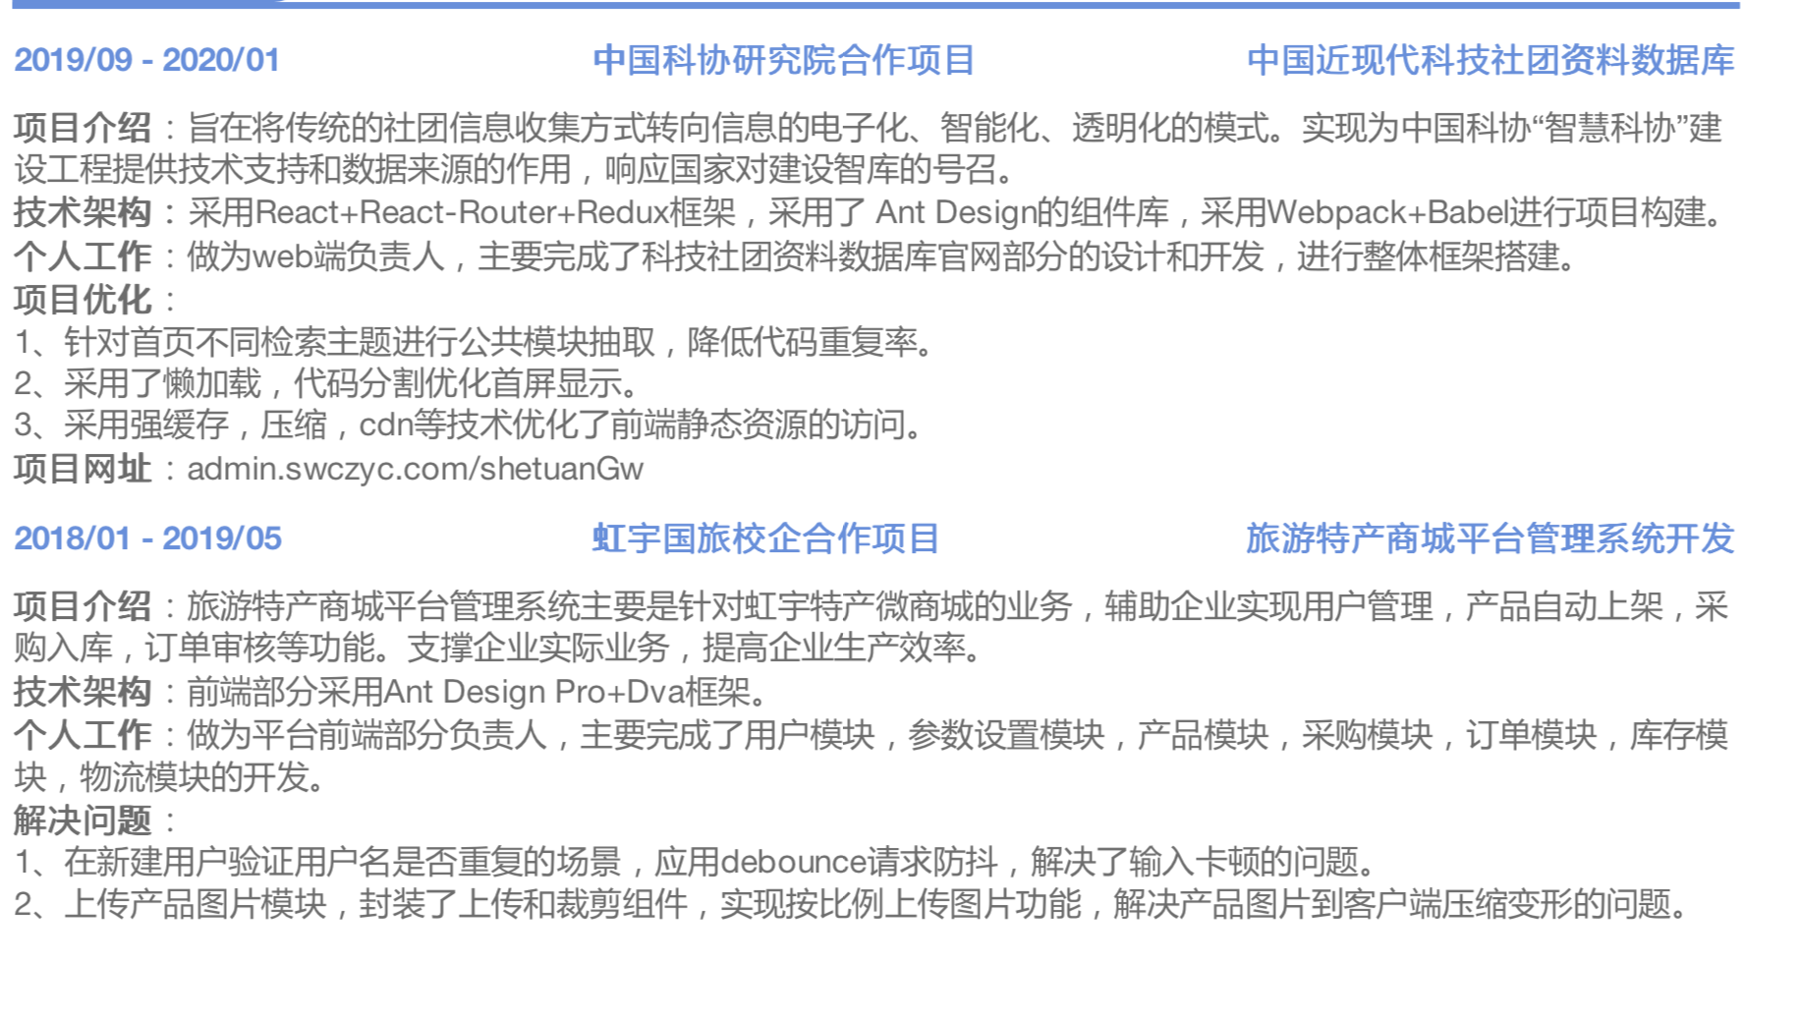
03
例子

Slide 8
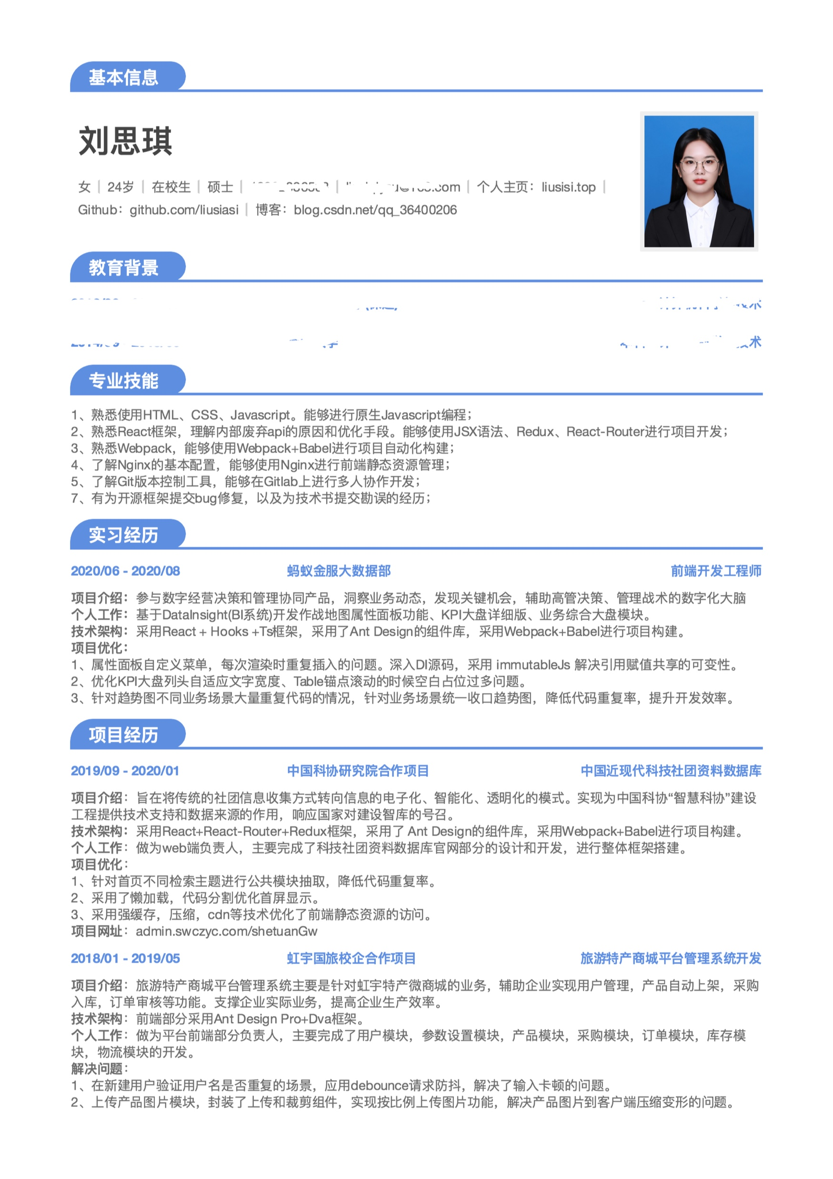
06
简历
互联网简历尽量凸显自己的专业技能
专业经历写上的每一条确认自己一定都会
项目着重写遇到的问题

Slide 9
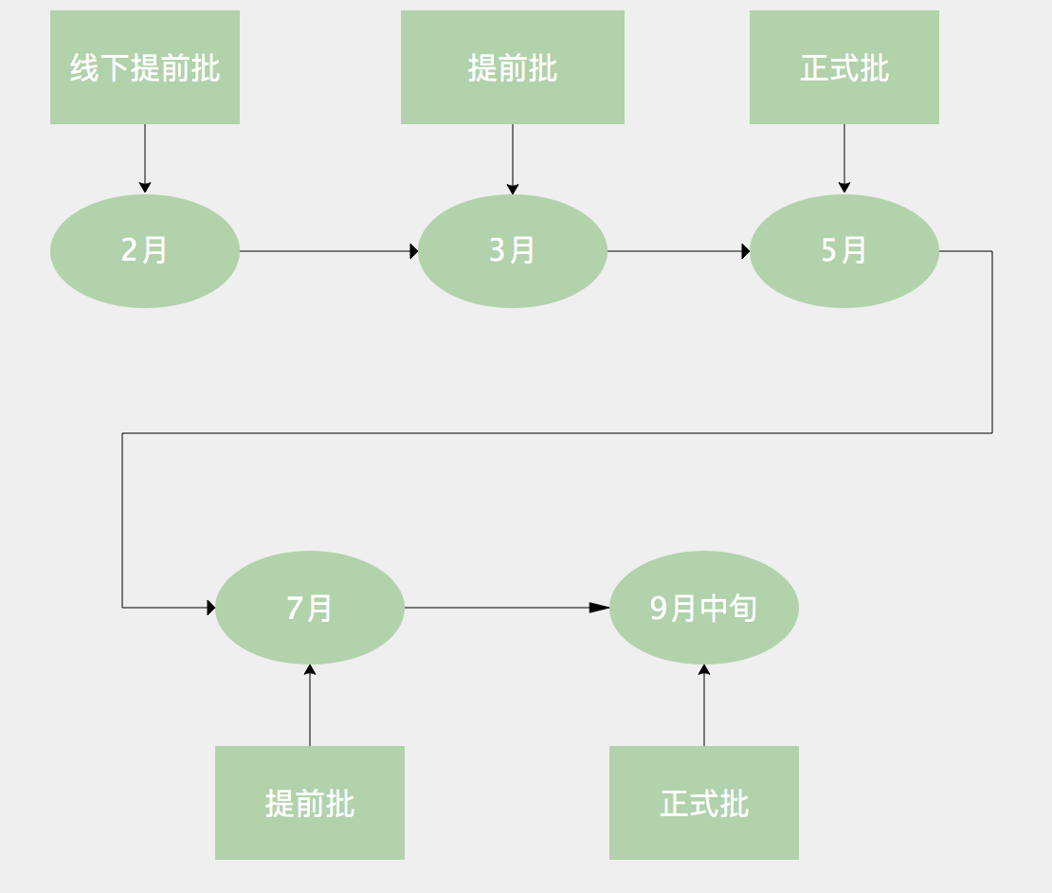
07
面试流程

Slide 10
08
面试经验-春招
保证基础知识掌握的很牢，就可以开始投简历，一面、二面（做题+问基础）、三面（项目）、每一面最后都会有反问问题，提前准备好
面试之前一定要刷面经，针对特定的公司和部门刷牛客，甚至可以刷到一模一样的面经。
面试官问到不会的问题就说不会，学会引导式回答问题
阿里有线下的提前批，不录入系统的，可以多尝试不同的部门，录入系统只能选一个部门
阿里和腾讯的提前批大概三月初开始，一定至少在快截止至少一个礼拜前投递
面试腾讯之前着重准备计算机基础，网络（Ipv6），数据结构（有可能会问到迪杰斯特拉、桶排序。。），操作系统（死锁，银行家算法），算法（动态规划。。）
字节可以在春招的时候在boss直聘投社招，流程快和校招没区别，都可以转正
百度、美团、快手都是一批一批的面试，尽量不要在第一批面，如果在第二批第三批面试可以避开清北大佬，幸运还可以刷到覆盖率90%以上的重复面经

Slide 11
09
面试经验-秋招
大概秋招提前批在七月中旬就开始了，所以基本在实习期间有一些公司求开始秋招了，同时准备实习、秋招、转正比较辛苦，大家找工作一定要坚持！
可以注重投的顺序，想去的最好不要第一个面，先拿一个不太想去的找找面试状态
建议海投，因为谈薪的时候可能会有惊喜
希望大家找工作的时候能够学会抱团，互相多多分享资源和信息，当然也欢迎有问题找我们沟通、改简历、帮忙内推。

Slide 12
谢谢大家！

